Slide 1

Муниципальное общеобразовательное автономное учреждение «Средняя общеобразовательная школа №24 г. Орска»
Обобщение опыта работы по теме:
«Театрализованная деятельность как средство развития речи у детей дошкольного возраста».
Педагог: Iквалификационной категории
Игнатенко Елена Анатольевна
г.Орск, 2023.

Slide 2
Театр – это волшебный мир, в котором ребёнок радуется, а играя, познаёт окружающее…

Slide 3
Значение театрализованной деятельности для разностороннего развития ребёнка достаточно велико. Поэтому она должна занимать достойное место в воспитательно-образовательной работе с детьми.

Slide 4
Театрализованная деятельность- это… … не просто игра! Это прекрасное средство для интенсивного развития речи детей, обогащения словаря, развития мышления, воображения, творческих способностей.

Slide 5
Актуальность:
Одним из важных приобретений ребёнка в дошкольном детстве является овладение родной речью. Ведь речь- это не только средство общения, но и орудие мышления, творчества. Овладение связной монологической речью является высшим достижением речевого воспитания дошкольников, а ясная и правильная речь – это залог продуктивного общения, уверенности, успешности.

Slide 6
Цель:
Создание условий доля успешного развития речи детей через театрализованную деятельность.

Slide 7
Задачи:
Формировать у детей дошкольного возраста устойчивый интерес к театрализованной деятельности;
Развивать умение эмоционально воспринимать художественные произведения и интонационную выразительность речи, активизировать словарь, звуковую культуру речи, совершенствовать диалогическую речь;
Развивать коммуникативные навыки и положительно-эмоциональную сферу ребёнка;
Развивать у детей уверенность в себе, создавать творческую атмосферу, психологический комфорт, эмоциональный подъём, акцентировать внимание на развитие всех видов памяти, фантазии, воображения, художественно-речевого, игрового творчества;
Вызывать у детей желание искать выразительные средства для создания игрового образа персонажа с использованием мимики, жестов, танцевальных движений с соответствующей интонацией;
Способствовать самореализации каждого ребёнка и созданию благоприятного микроклимата, уважения к личности маленького человека;
Создать условия для театрализованной деятельности.

Slide 8


Slide 9
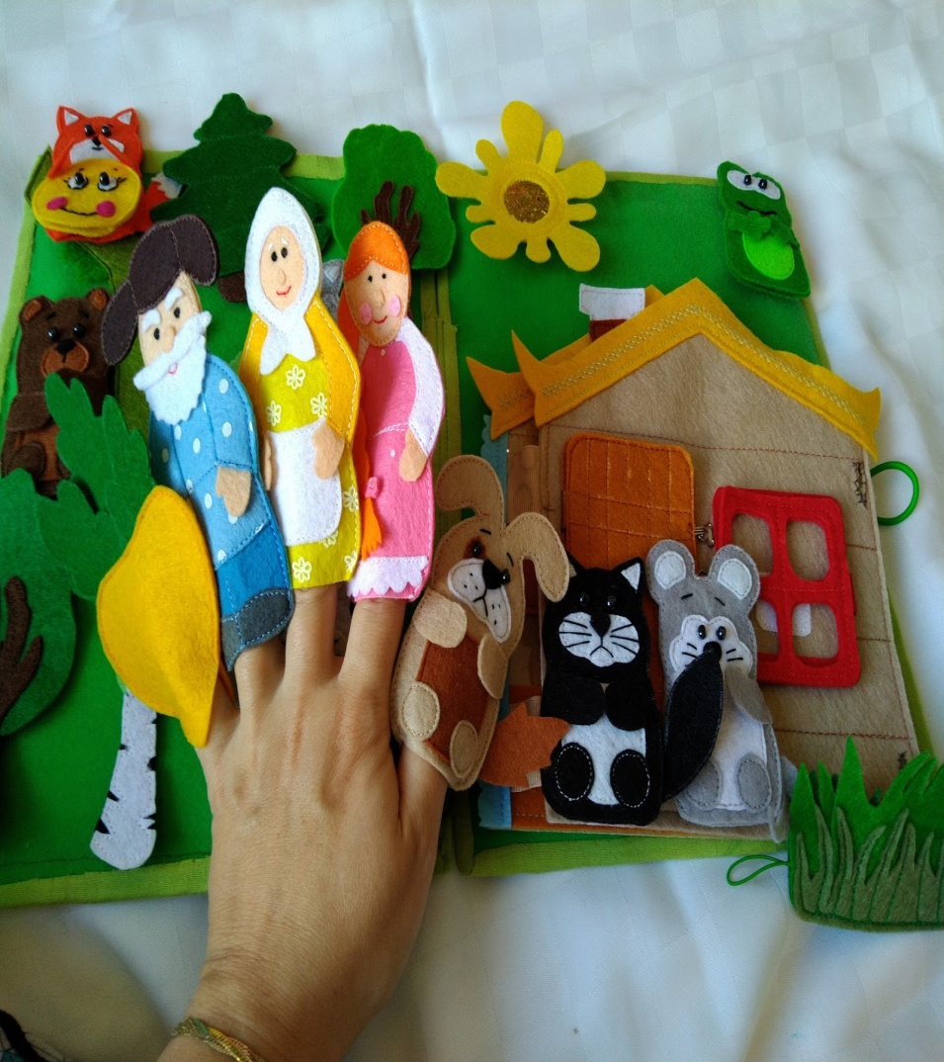
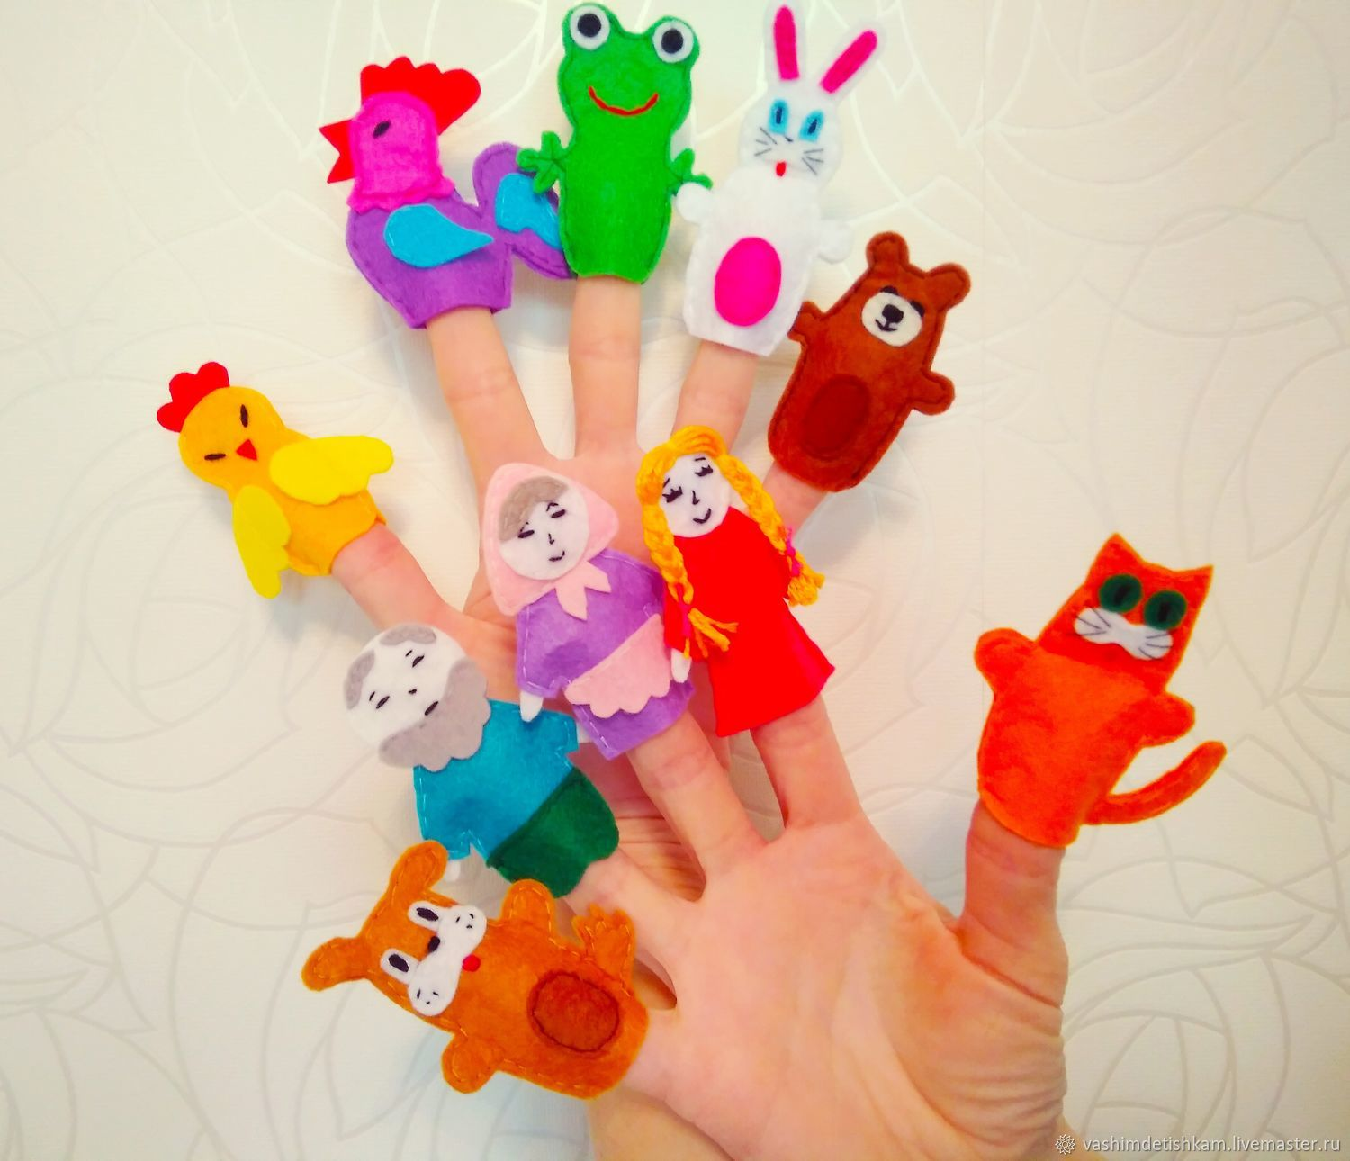
Пальчиковый театр.

Slide 10
Пальчиковый театр – это небольшие фигурки, которые надеваются на пальцы рук и используются для инсценировки сказок , историй. При игре важно работать разными пальцами. Пальчиковый театр - это увлекательная дидактическая игра, которая: * стимулирует развитие мелкой моторики; *знакомит ребёнка с такими понятиями как форма, размер, цвет; * помогает развивать пространственное восприятие ( понятия: справа, слева, рядом, друг за другом и т.д.); * развивает воображение, память, мышление и внимание; * помогает развивать словарный запас и активизирует речевые функции; * формирует творческие способности и артистические умения. Пальчиковый театр – это волшебный мир, в котором ребёнок радуется, играя, а играя, познаёт окружающий мир. В ходе игр дети, повторяя движения взрослых, активизируют моторику рук. С помощью этого вырабатывается ловкость, умение управлять своими движениями, концентрировать внимание на одном виде деятельности.

Slide 11
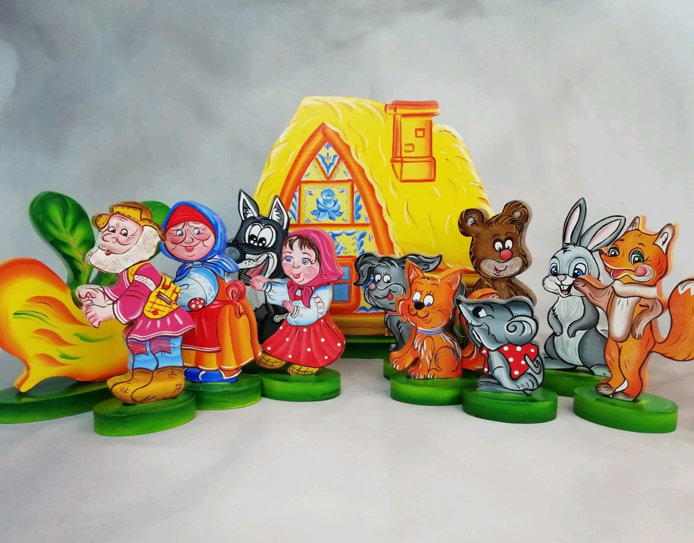
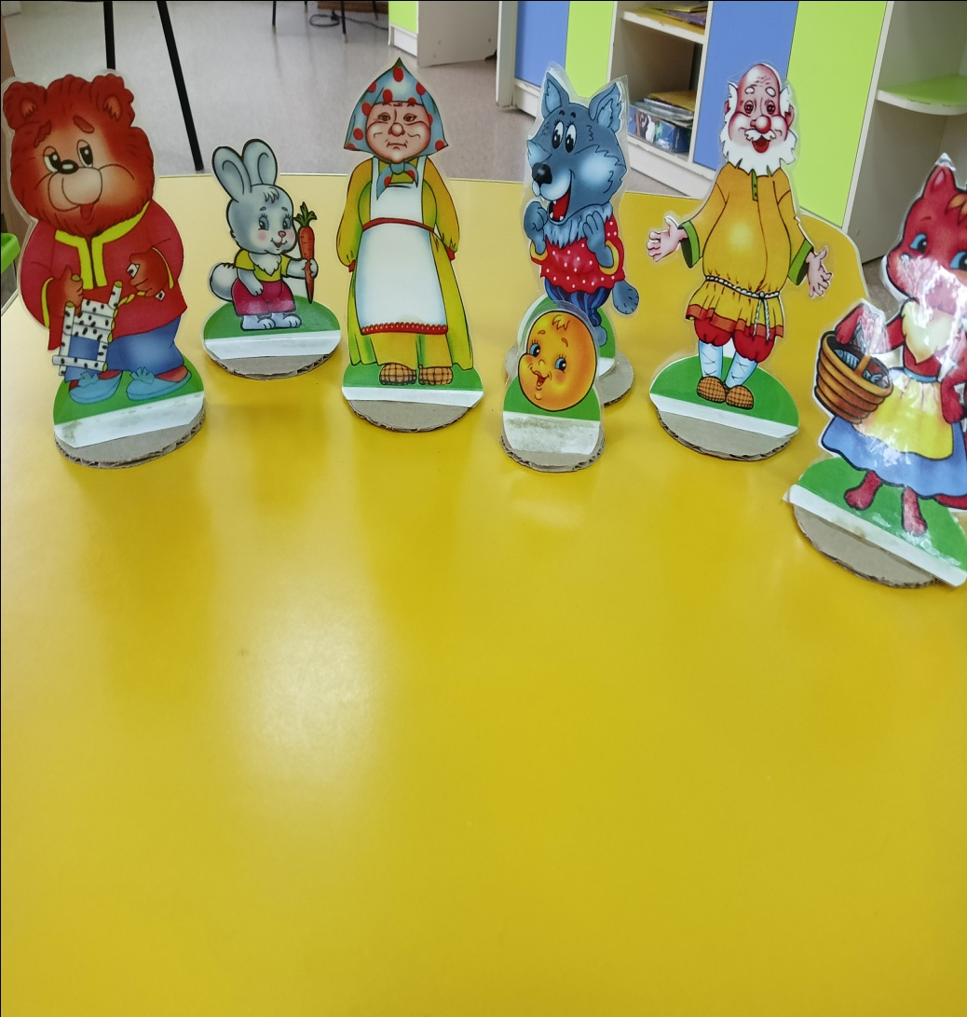
Настольно-плоскостной театр

Slide 12
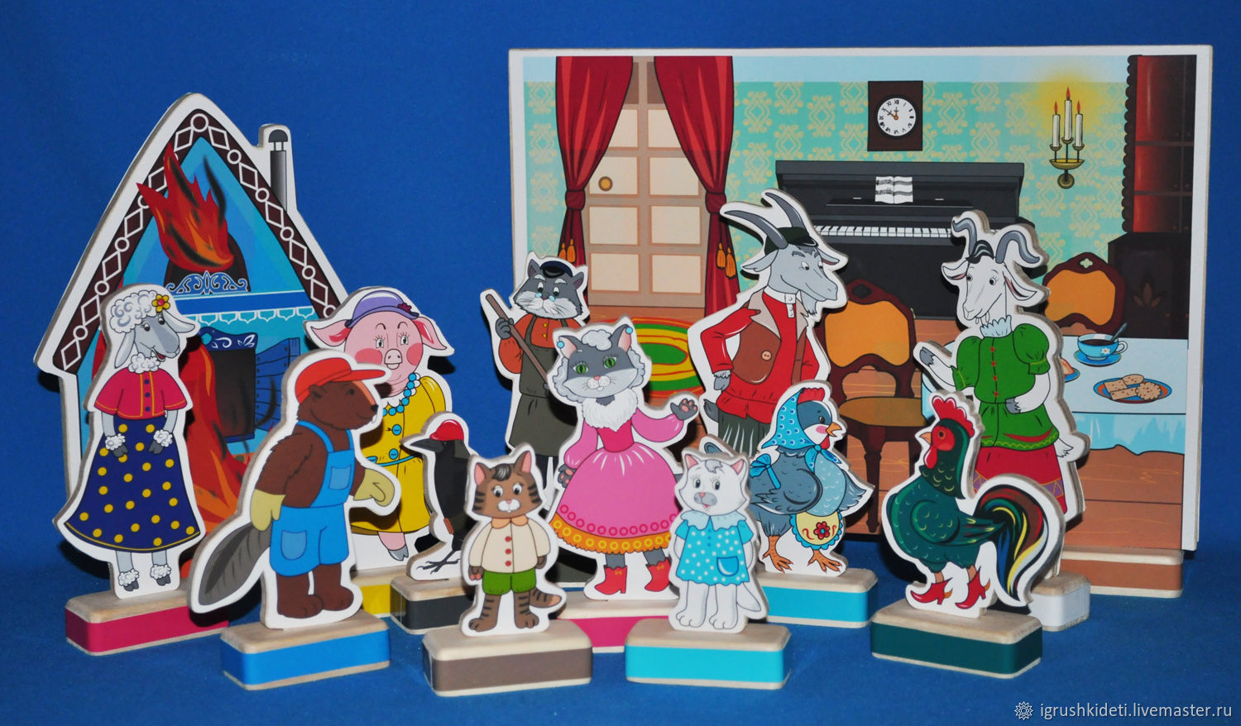
Настольно-плоскостной театр представляет собой картонные силуэты на устойчивых подставках. Все персонажи окрашены с двух сторон и передвигаются скользя по столу. Этот театр привлекает детей не только сюжетными возможностями, но и декорациями. Играя, ребёнок с удовольствием озвучивает роли всех персонажей. Настольный театр помогает учить детей координировать движения рук и глаз; сопровождать движения пальцев речью; побуждает выражать свои эмоции посредствам мимики и речи.

Slide 13
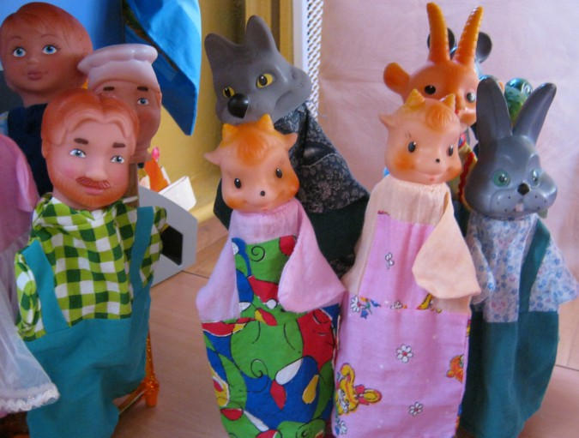
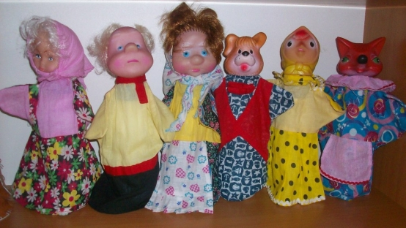
Театр кукол Бибабо.

Slide 14
Театр Бибабо – это перчаточные куклы, которые сделаны из твёрдой головы и приклеенного к ней костюма. Они обычно действуют на ширме, за которой стоит водящий. Посредством куклы, одетой на руку, дети говорят о своих переживаниях, тревогах и радостях, поскольку полностью отождествляют себя (свою руку) с куклой. При игре в театр, используя куклы Бибабо, невозможно играть молча! Поэтому именно эти куклы используют в своей работе логопеды, психологи и педагоги.

Slide 15
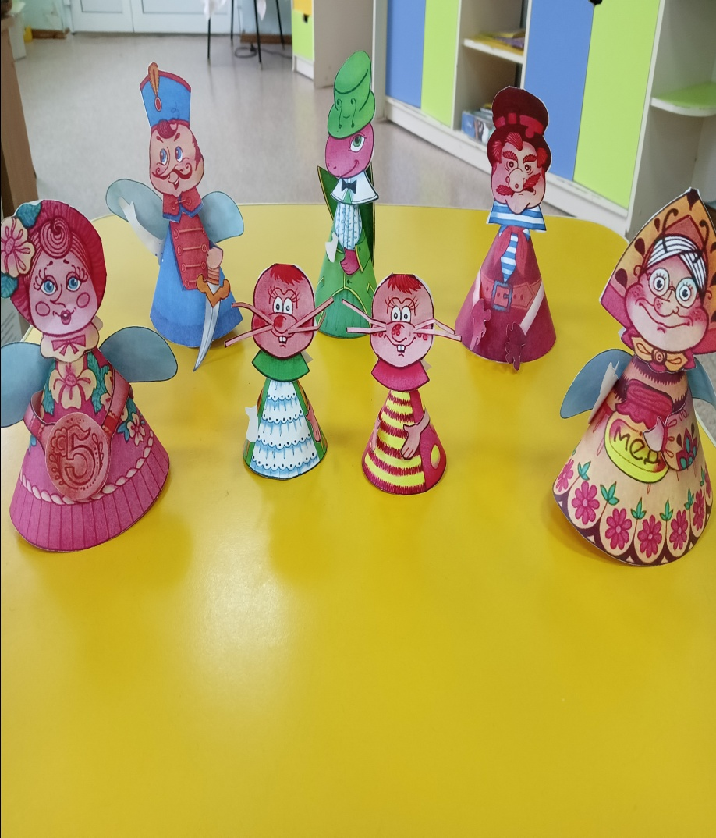
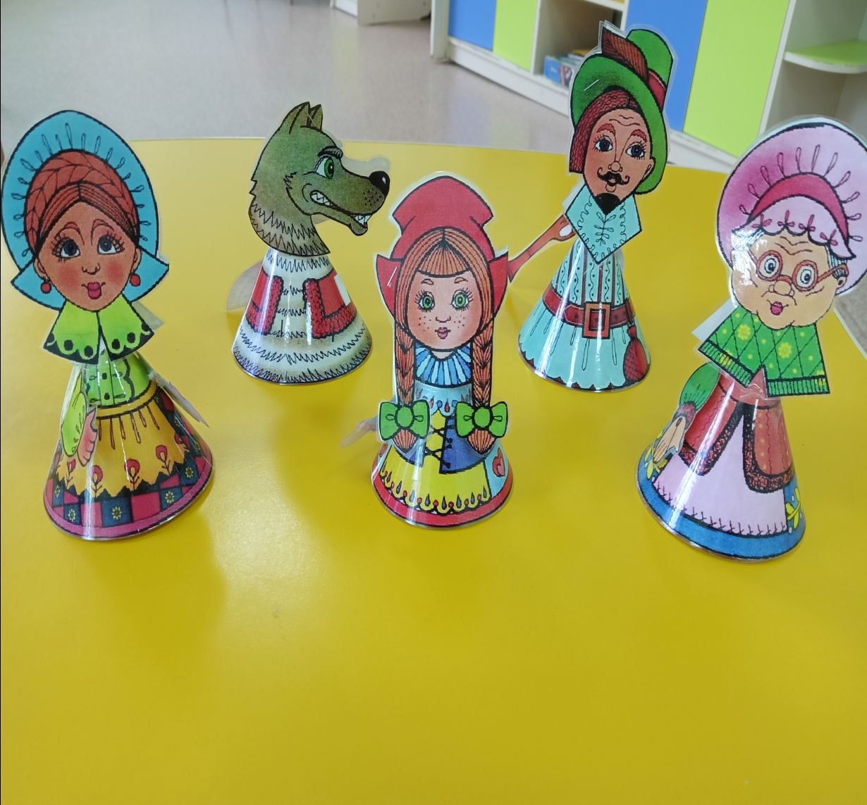
Конусный настольный театр.

Slide 16
Конусный театр на столе – это простой и доступный всем возрастам детей театр. Туловище кукол выполнено в виде конуса, к которому крепятся голова и руки куклы. Величина такой куклы может быть от 10 до 30 см. Конусный театр относится к режиссёрским видам театрализованной деятельности. Здесь «артистами» являются конусные куклы. А ребёнок, организуя деятельность как «сценарист и режиссёр» управляет «артистами». Конусный театр помогает учить детей координировать движения рук и глаз; сопровождать движения пальцев речью; побуждает выражать свои эмоции посредством мимики и речи.

Slide 17
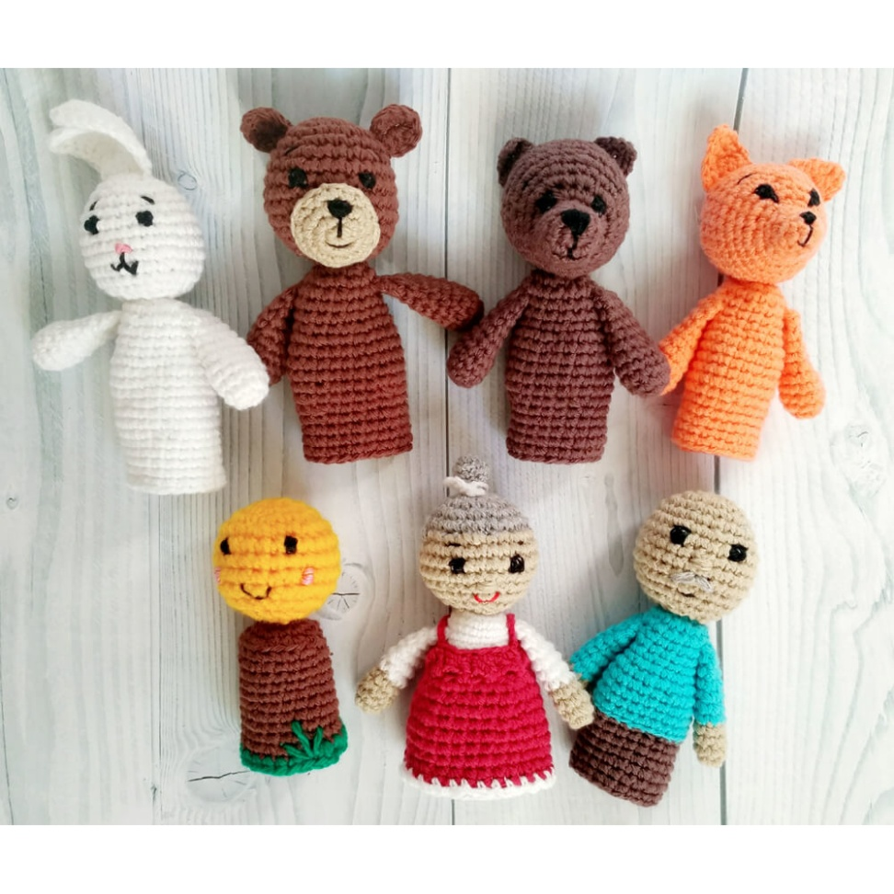
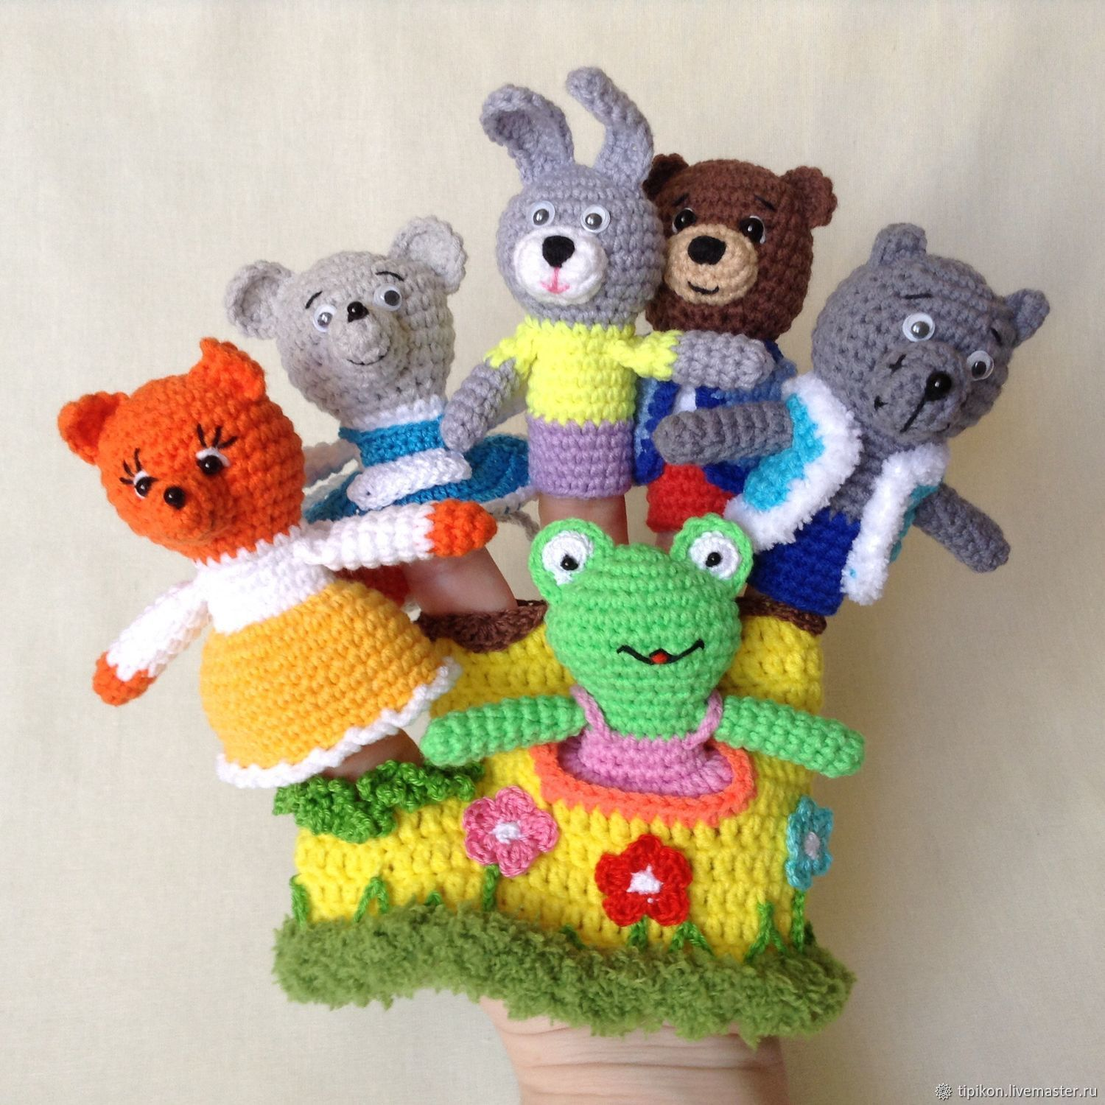
Театр вязанной игрушки.

Slide 18
Вязанный пальчиковый театр - это набор фигурок-персонажей, которые надеваются на отдельный пальчик. Это могут быть просто отдельные куколки, животные, какие-то предметы для инсценировки сказки или всем известные персонажи наших любимых русских народных сказок. Вязанный пальчиковый театр - это прекрасный материал для развития у детей воображения, мышления и речи. Он способствует развитию мелкой моторики. Вязанный пальчиковый театр – это уникальная возможность расположить сказку на ладошке у ребёнка, в которой он сможет занять, роль любого героя. Фигурки сказочных персонажей одеваются на пальчики ребёнка, и герои оживают, они умеют двигаться и говорить, это развивает речь детей, учит общению со сверстниками. Игры с вязанным пальчиковым театром развивают у детей любознательность, воображение, коммуникабельность; способствуют развитию речи, памяти, внимания; помогают развивать кисти рук (они становятся более подвижными и гибкими, это поможет в дальнейшем детям быстрее овладеть навыками письма ); повышает усидчивость и концентрацию внимания.

Slide 19
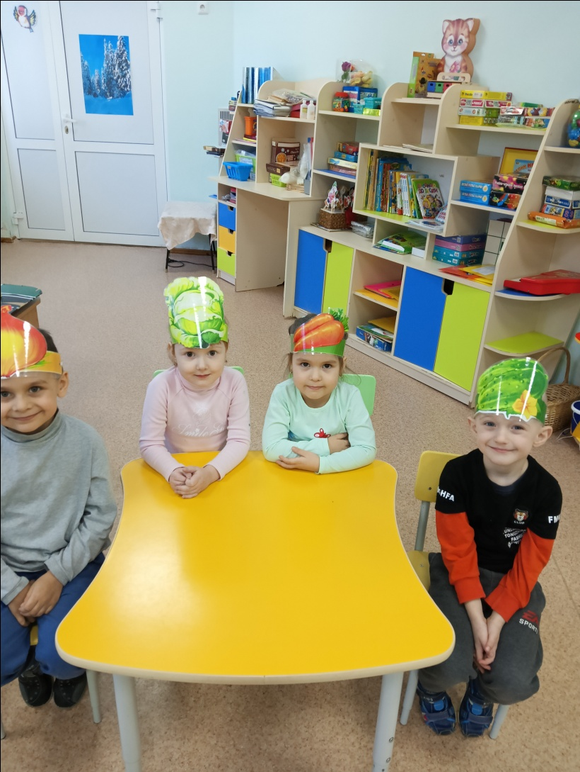
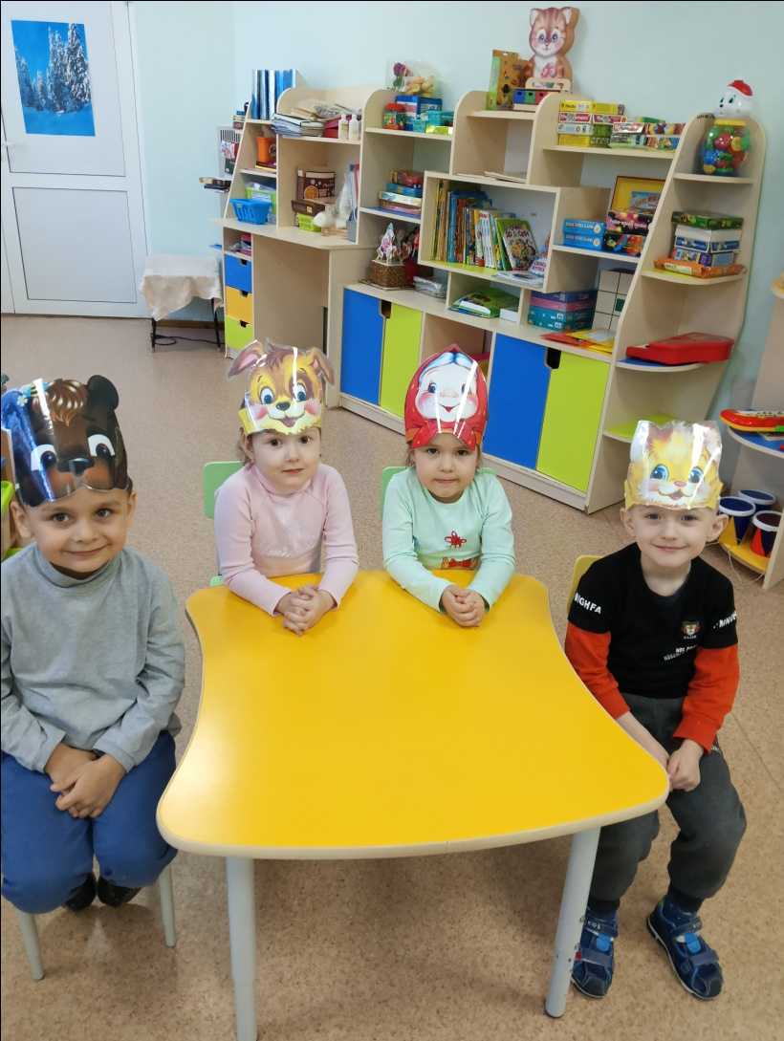
Театр масок.

Slide 20
Спасибо за внимание!

